Slide 1
생활기록부 지원

Slide 2
목차
멘토 소개
컴퓨터 공학과
3. 학생부 종합 전형
4. 생기부 방향
5. 결론
6. 향후 활동

Slide 3
멘토 소개
이화여자대학교 컴퓨터공학과 20학번 김주연
중앙대학교 소프트웨어학부 20학번 김주연
IT융합소프트웨어학과 21학번 최영훈
컴퓨터학부 21학번 김황조

Slide 4
컴퓨터 공학과
웹: 웹 사이트를 디자인 하고, 정보를 가져와 표시하는 분야
임베디드: 센서 값을 읽거나 모터를 제어하는 등의 작업을 하는 분야 (로봇, 냉장고, 엘레베이터)
앱, 게임: 스마트폰의 앱을 만듦, 게임 개발
네트워크: 소켓, 라우터, 서버, 클라이언트, 포트포워딩
인공지능: 생물의 신경망을 본 떠 만든 프로그램. 다양한 곳에 사용된다 (유튜브 추천 알고리즘, 영상처리, 번역)
자료구조: 데이터를 효율적으로 저장하고 불러오기 위해 만든 구조들 (stack, queue, tree, graph)
데이터베이스: 데이터를 안전하고 효과적으로 저장하고 불러오기 위해 사용하는 프로그램
(블로그의 글, 카카오톡 대화 내역, 사용자 리스트 등 저장)

Slide 5
컴퓨터 공학과
프로그래밍 언어: 프로그램을 만들기 위해 사용하는 언어 (C, Javascript, Python)
운영체제: 동시에 여러 프로그램을 실행하고 다양한 장치를 이용할 수 있게 해주는 등 편리한 기능을 제공하는 프로그램 (windows, linux, mac os, android, ios)
컴퓨터비전: 카메라 등의 센서로 물제를 인지하는 것 (신분증 자동 인식, 자율주행자동차)
SLAM: 카메라, 라이다 등 여러 샌서를 이용하여 주변 환경을 지도로 만들면서 자신의 위치를 파악하는 것.
(자율주행자동차)
버전관리시스템: 프로그램 코드를 작성하면서 시간별로 기록을 해두고 쉽게 이전 버전으로 복구하거나 다른 사람이 작업한 파일과 합치는 등 편의를 제공하는 프로그램 (git)
알고리즘: 어떤 문제를 해결하기 위한 절차? (DFS, BFS, 이진탐색, 다익스트라)

Slide 6
학생부 종합전형
대학 입시에 반영되는 사항
수상경력 : 학기별 1개 수상만 제출
정규동아리 외 추가로 가입했던 자율동아리는 한 개만 입력, 동아리 이름과 간단한 설명
과목별 세부 특기사항의 중요도 상승
교사 추천서 폐지
자소서 문항 및 글자 수 감소 (세부사항은 다다음 페이지에)
성적의 중요도 상승!!

Slide 7
학생부 종합전형
대학 입시에 반영되는 사항
전공
적합성
발전
가능성
전공 관련 활동
성실성, 성장 잠재력
학업
역량
인성
내신 등급, 스스로 탐구
봉사 등

Slide 8
생기부 방향
자소서 문항+팁
1번 | 고등학교 재학기간 중 자신의 진로와 관련하여 어떤 노력을 해왔는지 본인에게 의미있는 학습 경험과 교내 활동을 중심으로 기술해 주시기 바랍니다.(1500자 이내) -> 전공 적합성, 발전 가능성
2번 | 고등학교 재학기간 중 타인과 공동체를 위해 노력한 경험과 이를 통해 배운 점을 기술해 주시기 바랍니다.(800자 이내) ->인성

Slide 9
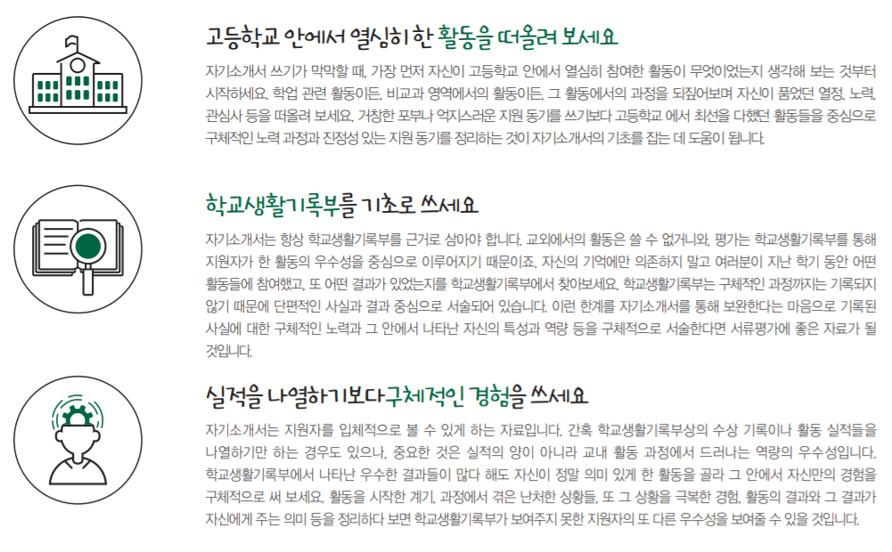
생기부 방향
자소서 문항+팁
지나치게 실용적인 학문이나 학문의 효용에만 관심 X
(공학 대학을 희망한다면 수학, 물리와 같은 소재를 첨가하는 것이 좋음)
면접에서 수월하게 말할 수 있어야 한다.

Slide 10
생기부 방향
생기부 팁
동아리 등 활동에서 배운 것을 탐구 (독서, 소논문 작성)
수업시간에서 배운 것을 더 깊게 탐구
코딩 실습 포트폴리오 작성
영어, 국어와 같은 과목에서도 전공 관련하여 엮을 수 있는 것 찾아보기
소논문 : RISS, Google scholar, 국회도서관, 국립중앙도서관
과 같은 사이트에서 논문 찾아보고 짜깁기…(무엇을 배웠는지 기록)

Slide 11
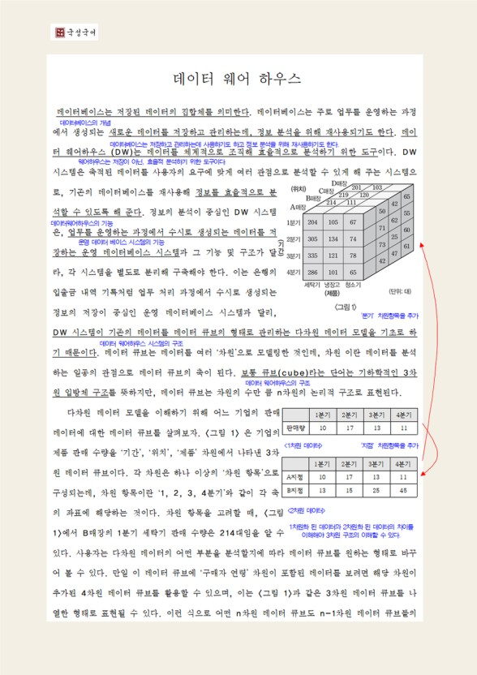
생기부 방향
생기부 예시-국어
소논문 작성

Slide 12
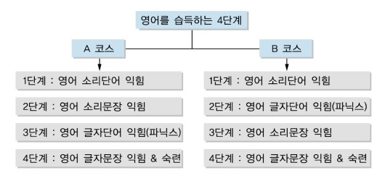
생기부 방향
생기부 예시-영어
< Cognitive Process >

Slide 13
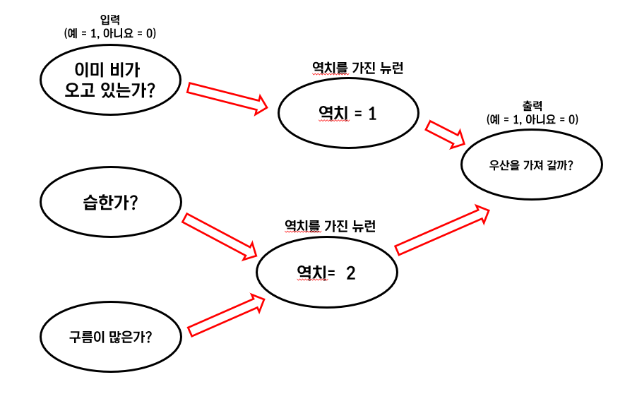
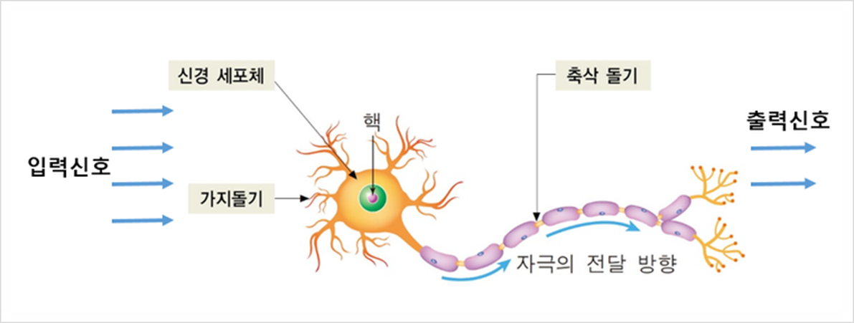
vs
생기부 방향
생기부 예시-생명
< 생물학적 신경망과 인공 신경망의 비교 >

Slide 14
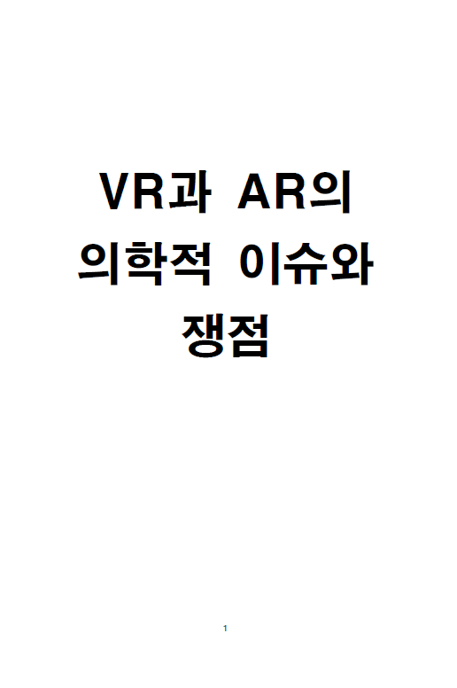
생기부 방향
생기부 예시-자율동아리 활동
VR과 AR에 관한 토론활동

Slide 15
결론
1. 성적, 수능 최저 등급
2. 관심분야 찾기
3. 탐구 후 보고서 제출
4. 성장부분 기록 (포트폴리오 만들기)

Slide 16
향후 활동 (필수 참여)
고2
내용: 각 동아리에서 분야별 기초 지식을 바탕으로 특정 주제를 탐구한 후,
한 자리에 모여 탐구 내용을 발표
(자료 조사로만 진행 – ‘학업 역량＇부분 강화 위해)
ex) 프로그래밍 언어, 수학 내용(ex : 라플라스 변환 등), 물리 내용과 그 외 전공과 접목시킬 수 있는 기초지식
기간(변동가능): 5월~발표회(07/17)
진행방식
①주제선정
②탐구
③발표회 및 소감문 작성

Slide 17
향후 활동 (필수 참여)
고2
진행 상황체크: 멘티가 제출한 보고서 검토 + 각 동아리에서 날짜를 정해
ZOOM을 통해 탐구 내용에 대한 "실시간“ 질의 응답 진행
멘티 : 활동 시기마다 보고서 작성 후, 멘토에게 제출 (문서, 손글씨 작성 모두 가능)
<필수작성> 활동 날짜/ 대주제/ 소주제/ 탐구내용/ 기타 시각자료/ 자료 출처
<희망작성> 더 궁금해진 점/ 추가 조사 활동

Slide 18
향후 활동 (필수 참여)
<R&D 프로젝트 - 진로와 연결된 주도적 심화 지식 탐구>
내용: 기초 지식을 바탕으로 관심 분야를 응용하여 스스로 탐구하는 전공 탐색 프로젝트
- 기초 지식을 '응용＇하는 방법을 습득할 수 있도록 함.
- 본인의 관심 분야에 대한 심도 있는 탐구를 통해 진로 선택에 도움을 주고자 함.
과학, 공학도로서 갖춰야 할 자세를 함양하고자 함.
기간 : 1학기초~여름방학전->3학년
2학기초~겨울방학전->1,2학년
주제 : 한 학기에 한 사람당 최소 1~2개의 주제 탐구 진행을 원칙으로 함.
ex) 5월<주제(1)> + 7월<주제(2)> or5~7월<주제(1)>
고3

Slide 19
향후 활동 (필수 참여)
OT : 3학년 개인별 관심 분야 조사->주제선정
진행 상황체크: 멘티가 제출한 보고서 검토 + 각 동아리에서 날짜를 정해 ZOOM을 통해
탐구 내용에 대한 "실시간“ 질의 응답 진행
진행방식
3학년주제선정및탐구
3학년발표
1,2학년주제선정및탐구
1,2학년발표
(3학년은필수참여/ 1,2학년은희망학생만참여)
고3

Slide 20
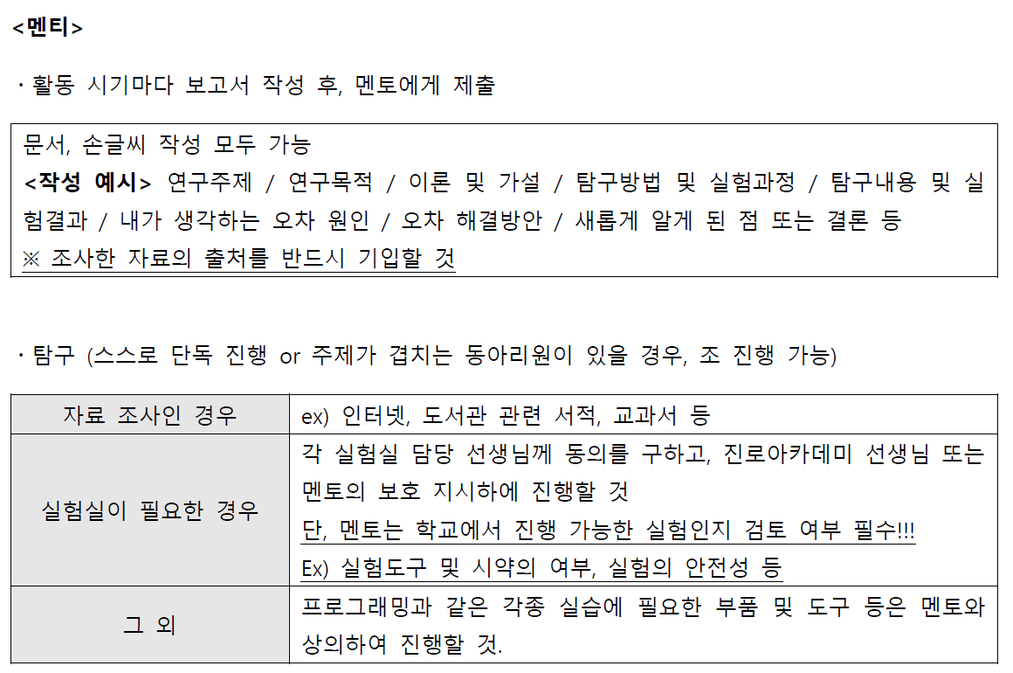
향후 활동 (필수 참여)
고3

Slide 21
THANK YOU

